Slide 1


Plan Estratégico de Starkey Hearing Technologies - Perú
Daniel Geray Montjoy Pita
Maria Gracia Panduro Temple
Javier Alexander Zegarra Beltrán
Asesor: Oscar de Azambuja Donayre
“Unless commitment is made, there are only promises and hopes; but no plans”
Peter Drucker.

Slide 2
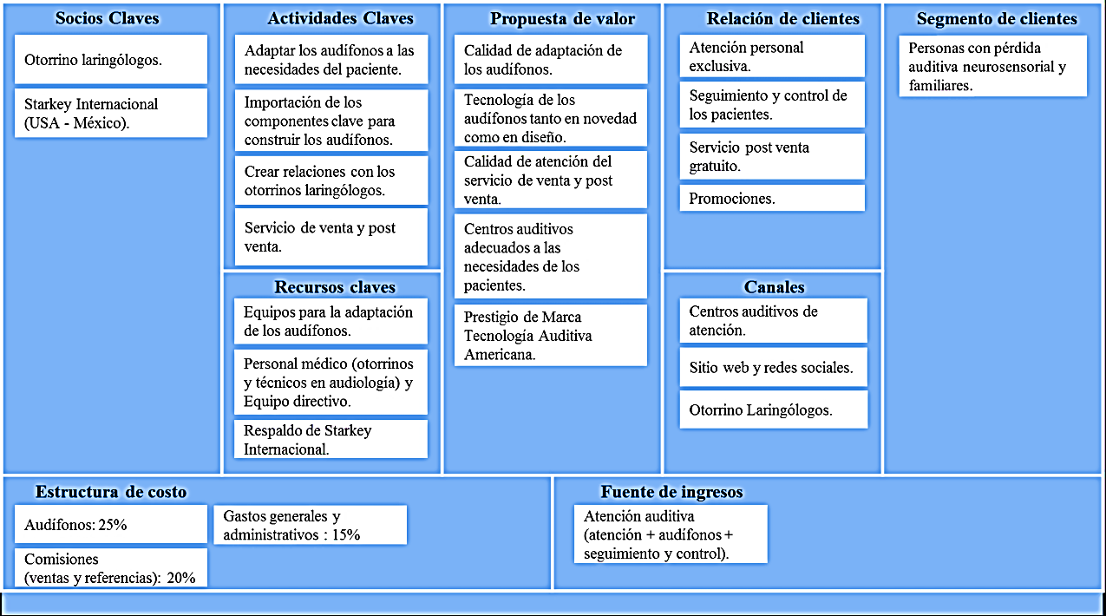
Starkey – Perú

Slide 3
Análisis y diagnóstico situacional
Macroentorno: 2,77
Microentorno: Neutra (3)
Oportunidades:
Personas con limitaciones auditivas moderadas.
Envejecimiento poblacional.
Niveles socioeconómicos.
Tratados de libre comercio.
Sector -> Aparatos médicos
Industria -> Audífonos médicos
Poder de negociación de los proveedores (25%). | 3
Poder de negociación de los clientes (25%). | 2
Amenaza de nuevos competidores (15%) | 3
Amenazas de servicios sustitutos (25%). | 4
Rivalidad entre competidores existentes (10%). | 3
Amenazas:
No cobertura por parte de las EPS.
Lenta disminución de los NSE C y D.
Posible disrupción tecnológica.
Costos y tiempos para importar.

Slide 4
Análisis interno
Factores internos: 3,11
VRIO
Fortalezas:
Relaciones sólidas con proveedores de servicio logístico.
Precios de compra intercompany.
Políticas de trasmisión de cultura.
Audífonos (tecnología, estética, precios)
Recursos físicos
Local con infraestructura (atención personalizada y especializada ) | VCT
Capacidades
Gestión corporativa en el desarrollo de la estrategia local | VCS
Recursos organizacionales
Marca y posicionamiento de Tecnología Auditiva Americana. | VCS
Cultura de valores Starkey. | VCS
Alianzas estratégicas. | VCS
Debilidades:
Procesos.
Número de locales de atención.
Red de recomendadores.
Plan de gestión de colaborador.

Slide 5
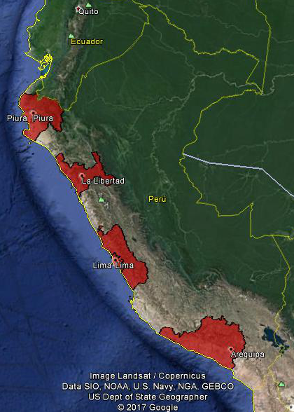
Estudio de mercado
Mercado meta :
Personas con discapacidad auditiva residentes en Lima, Arequipa, La Libertad y Piura originada por edad avanzada y que pertenezcan a los niveles socioeconómicos (NSE) A y B.
Mercado meta: 34.528
NPS -> un alto nivel de recomendación.
Principal motivo de compra:
Recomendación de algún familiar o conocido.
Recomendación de un médico.
Principal razón para no comprar es el precio

Slide 6


Planeamiento estratégico
…empresa líder del mercado peruano de recuperación y cuidado auditivo…
Objetivos estratégicos
1. Participación de mercado del 5,8 al 12%.
2. Marca Tecnología Auditiva Americana líder en audífonos de alta tecnología y servicio.
Estrategia Genérica
Diferenciación enfocada .
(enfoque tipo 5)
PEYEA:
Cuadrante agresivo
Matriz Estrategia
Principal: Cuadrante II
Priorización:
Penetración de mercado.
Desarrollo de mercado. Desarrollo de producto. Integración horizontal.
MCPE:
Penetración de mercado.
Desarrollo de mercado.

Slide 7
Plan de marketing
Fortalecer el posicionamiento de la marca Tecnología Auditiva Americana
Fidelizar a los clientes actuales.
Producto alineado a la necesidad de los clientes.
Ampliar los canales de ventas.
Establecer un plan de comunicación y relaciones.
Incrementar las ventas recomendadas por médicos ORL.
Lima, Arequipa, La Libertad y Piura de los NSE A y B (Demográfica / Geográfica).
4Ps
Producto: Garantía y financiamiento.
Precio: Dólares
Plaza: San Miguel, San Isidro y Miraflores.
Nuevo canal indirecto.
Promoción: Publicidad, promoción, relaciones públicas y ventas personales.

Slide 8
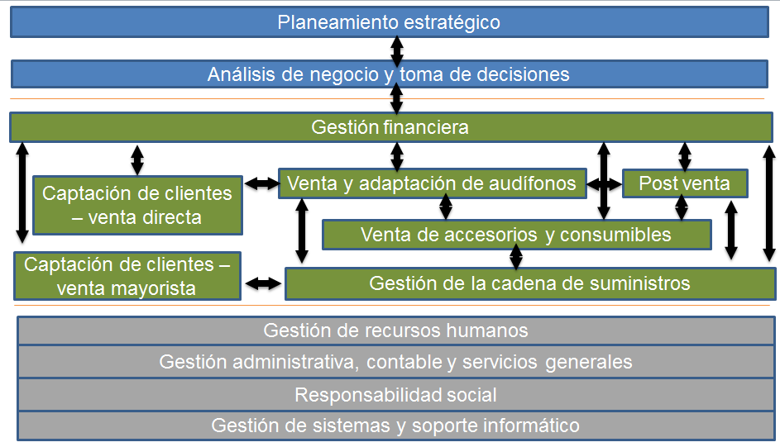
Plan de operaciones
Asegurar la capacidad sostenible de que el negocio se mantenga operativo de manera eficiente, brindando beneficios a sus diferentes stakeholders
Incrementar la calidad.
Reducir los costos operativos.
Disminuir los tiempos asociados a importación, reparaciones, remplazos y cambios de audífonos
Asegurar la capacidad operativa y de infraestructura para el desarrollo adecuado de las actividades.

Slide 9
Plan de recursos humanos
Contar, mantener y desarrollar el capital humano a través de un modelo de gestión de competencias que ayude a lograr un nivel de servicio que destaque en la industria
Formación constante del personal.
Generar y reforzar la cultura Starkey.
Mejorar el desempeño de los colaboradores.
Subir el nivel de satisfacción de los colaboradores.
Mejorar el proceso de selección, reclutamiento y contratación.
Mejorar el diseño organizacional de la empresa .

Slide 10

Plan de responsabilidad social
Cultura corporativa en donde las distintas estrategias provoquen el impacto social y medioambiental más significativo y al mismo tiempo logren el mejor resultado en el desempeño económico
Disminución de los impactos ambientales causados por las actividades.
Promover y mantener la adopción de la responsabilidad social y ambiental.
Participar en forma proactiva en campañas educativas o de despistaje.
Triple impacto
Económico, social y ambiental.
Incorporar a su cultura el principio de valor compartido

Slide 11
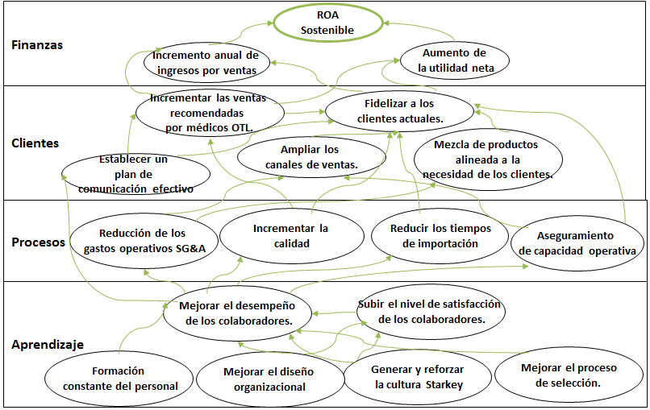
Balanced Scored Card (BSC)
Responsabilidad Social

Slide 12
